Slide 1
Megváltozott munkaképességű személyek a munkaerőpiacon Munkahelyi rehabilitáció a munkabiztonsági szakember szemével.
United Wordl Colleges UWC filozófiája:
„Az embereknek akkor a legjobb, ha a munkavégzés által része lehetnek egy társadalomnak. A társadalom akkor funkcionál a legjobban, amikor a munka által annyi ember tagja ahány csak lehetséges.”
Kövér Tamás
központvezető
DE Kancellária Megváltozott Munkaképességűek Szolgáltató Központja
Munka, - tűz, - környezetvédelmi szakmérnök
HR –menedzser, CSR-tanácsadó

Slide 2
Megváltozott munkaképességű személyek a munkaerőpiacon Munkahelyi rehabilitáció a munkabiztonsági szakember szemével.
Megváltozott munkaképességű személyek a munkaerőpiacon
Munkahelyi rehabilitáció
Hogyan értelmezzük a megváltozott munkaképességet
Komplex minősítési kategóriák
HR és a Munkabiztonsági szakember szerepe az mmk-ás foglalkoztatás során, toborzás kiválasztás során. (GDPR szempontok, kapcsolódási pontok)
Ellátásra való jogosultság közös szabály, komplex szakvélemény jelentése,
Munkavállalót megillető kedvezmények, kötelezettségek
Megváltozott munkaképességű munkavállalók rehabilitációs hozzájárulási adó –reha- szempontjából
Munkahelyi foglalkozási rehabilitáció
Munkáltatók az mmk-ás foglalkoztatásban
Foglalkozás-egészségügyi szolgálat teendői megváltozott munkaképességű munkavállaló foglalkoztatása esetében.
Munkabiztonsági szakember teendői megváltozott munkaképességű munkavállaló foglalkoztatása esetében.
Saját szervezet bemutatása, DE KC MMSZK.

Slide 3
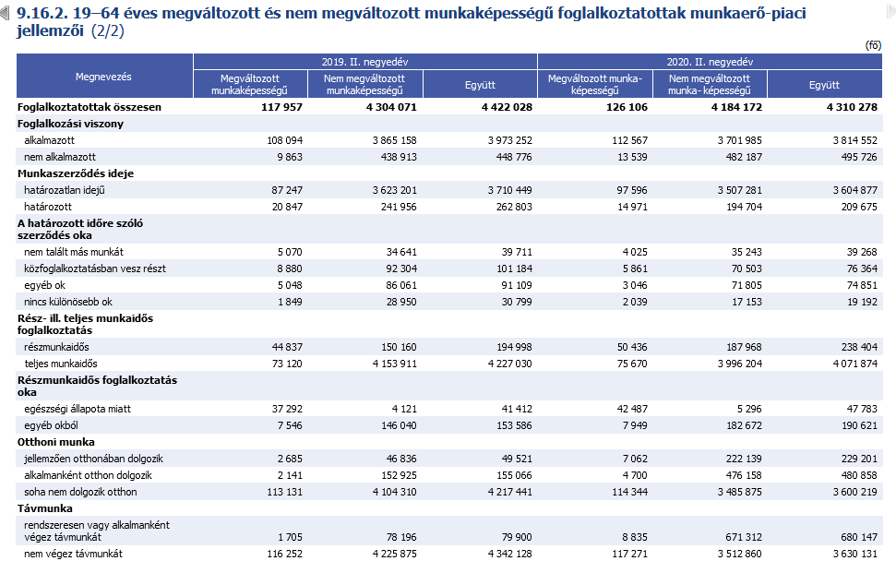
Megváltozott munkaképességű személyek a munkaerőpiacon
2022. évi költségvetési tervezet REHA (rehabilitációs hozzájárulási adó) befizetés: 149.900.000.000 Ft. ez 83.278 Fő után befizetett összeg, ez az összeg a 25 főnél több munkavállalót foglalkoztató cégek befizetése. Jelenleg 1.665.560 Fő dolgozik ilyen méretű munkahelyeken.
2022. évben 57 milliárd Ft támogatást kapnak az akkreditált munkahelyek. Magyarországon jelenleg 545 akkreditált munkáltató van bejelentve 1441 telephellyel.
Mmk-ás munkavállalók száma 750 ezer fő körüli.
Hivatkozás: https://www.ksh.hu/stadat_evkozi_9_16

Slide 4
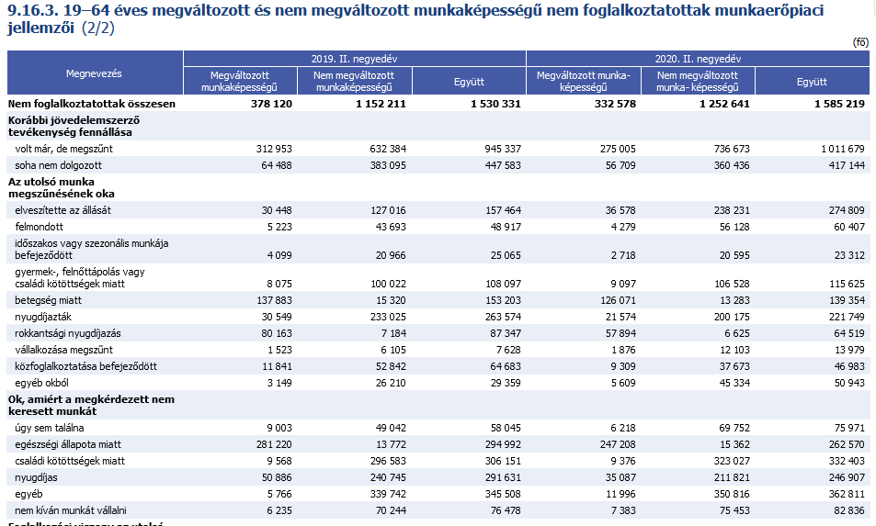
Megváltozott munkaképességű személyek a munkaerőpiacon

Slide 5
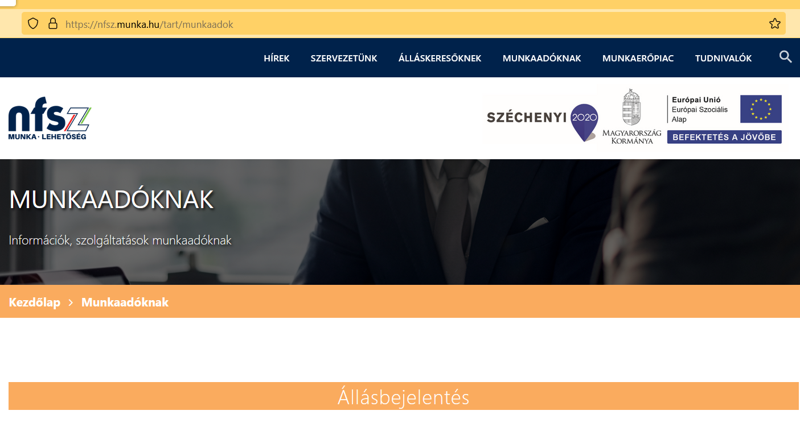
Megváltozott munkaképességű személyek a munkaerőpiacon
Pályázatok:
EFOP-1.1.1-15 „MEGVÁLTOZOTT MUNKAKÉPESSÉGŰ EMBEREK TÁMOGATÁSA
Az elmúlt 7 évben a gazdasági növekedést kihasználva, a foglalkozási rehabilitációt segítő, európai uniós támogatások révén megvalósuló projektek segítségének köszönhetően közel 21.000 megváltozott munkaképességű személy helyezkedett el. Jelenleg országosan mintegy 150.000 megváltozott munkaképességű ember áll munkában, amely jelentős előrelépést jelent az egészségkárosodott emberek foglalkoztatottságában.
NFSZ (Nemzeti Foglalkoztatási Szolgálat) Súlyosan hátrányos helyzetű munkavállaló foglalkoztatását
elősegítő támogatások: Bértámogatás munkavállaló bérének 50%,
maximális összege a kötelező legkisebb munkabér 150 %. 4 hónapos időtartam.
Akreditált munkáltatók részére: MMk-ás munkavállalók
2022. ÉVI REHABILITÁCIÓS CÉLÚ TARTÓS, VAGY TRANZIT
FOGLALKOZTATÁSÁNAK TÁMOGATÁSÁRA
Adókedvezmények:
Tartós betegséggel kapcsolatban érvényesíthető személyi adókedvezmény: 10.000 Ft/hó
SZOCHO mentesség, minimál bér kétszereség érvényesíthető: a kedvezmény mértéke megegyezik
az adóalap, (de legfeljebb a minimálbér kétszerese -2022-ben 400 000 Ft) 4.800.000 Ft –ig.

Slide 6
Megváltozott munkaképességű személyek a munkaerőpiacon
A Kormány által elfogadott Munkavédelem Nemzeti Politikáját, mely összhangban van az egészségvédelemmel kapcsolatos 2014 – 2020 közötti stratégiájával, melyet a tagállamoknak figyelembe kell venniük. A Kormány 2016-tól 2022-ig terjedő időszakra határozza meg a hazai munkavédelem prioritásait.
A Munkavédelem Nemzeti Politikájában feladatként került kitűzésre többek között a sérülékeny csoportba tartozó munkavállalókat érintő foglalkozási kockázatok csökkentése.
Nemzetgazdasági Minisztérium, Munkavédelmi Főosztálya 2017. évben Megváltozott munkaképességű munkavállalók munkakörülményeinek célvizsgálata összefoglaló jelentése 2018-ban készült el.

Slide 7
Hazai jogi szabályozás
Bonyolult módon szabályozza a megváltozott munkaképesség fogalmát és a hozzá kapcsolódó munkajogi rendszert és szociális támogatási rendszert.
A hazai jogrendszerben nem létezik egységes definíció.
A fogalmak sokfélesége az egyes jogterületek és szakterületek különbözőségéből fakad.
A fogyatékos személyekre vonatkozó szóhasználat sem egységes:
találkozunk a fogyatékkal élő/ fogyatékossággal élő kifejezésekkel is.
A megváltozott munkaképesség fogalma a foglalkoztathatóság szempontjából fogalmazza meg a fogyatékosság, illetve az egészségkárosodás miatti akadályozottságot.

Slide 8
Hazai jogi szabályozás
Magyarország Alaptörvénye, XII. cikk
(1) Mindenkinek joga van a munka és a foglalkozás szabad megválasztásához, valamint a vállalkozáshoz. Képességeinek és lehetőségeinek megfelelő munkavégzéssel mindenki köteles hozzájárulni a közösség gyarapodásához.
(2) Magyarország törekszik megteremteni annak feltételeit, hogy minden munkaképes ember, aki dolgozni akar, dolgozhasson.
A megváltozott munkaképességű személyek ellátásairól és egyes törvények módosításáról szóló 2011. évi CXCI. Törvény: Magyarország Alaptörvénye XII. cikkének végrehajtása érdekében:
a megváltozott munkaképességű személyek megmaradt, fejleszthető képességeire épülő, foglalkoztatás központú rehabilitációjának,
társadalmi reintegrációjának,
foglalkoztatásának elősegítésére, továbbá
a kieső jövedelem miatti keresetpótlás.

Slide 9
Hazai jogi szabályozás
A megváltozott munkaképességű személyek ellátásairól és egyes törvények módosításáról szóló 2011. évi CXCI. törvény értelmében:
Ellátásra jogosult, és a továbbiakban megváltozott munkaképességűként definiálható.
- a kérelem benyújtásakor 15. életévét betöltött személy, akinek
- az egészségi állapota a rehabilitációs hatóság komplex minősítése alapján 60 százalékos vagy kisebb mértékű és
- meghatározott biztosítási idővel rendelkezik.
Egészségi állapot: az egyén fizikai, mentális, szociális jóllétének betegség, illetve sérülés után kialakult vagy veleszületett rendellenesség következtében fennálló tartós vagy végleges kedvezőtlen változásait (a továbbiakban: egészségkárosodás) figyelembe véve meghatározott állapot.
A munkavédelemről szóló 1993. évi XCIII. törvény (Mvt.) szerint:
„Sérülékeny csoport:
- az a munkavállalói kategória, amelybe tartozó munkavállalókat testi, lelki adottságaik, állapotuk következtében a munkavégzéssel összefüggő kockázatok fokozottan fenyegetnek, illetve akik maguk is fokozott kockázatot jelenthetnek munkavégzésük során
(pl. fiatalkorúak, terhes, nemrégen szült, anyatejet adó nők és szoptató anyák, idősödők, megváltozott munkaképességűek).”

Slide 10
Hazai jogi szabályozás
A foglalkoztatás elősegítéséről és a munkanélküliek ellátásáról szóló 1991. évi IV. Törvény szerint:
Megváltozott munkaképességűszemély:
- aki testi vagy szellemi fogyatékos, vagy
- akinek az orvosi rehabilitációt követően munkavállalási és munkahely-megtartási esélyei testi vagy szellemi károsodása miatt csökkennek.
A törvény hatálya kiterjed valamennyi fogyatékossággal élő, illetve a foglalkoztatást hátrányosan befolyásoló egészségkárosodást szenvedett személyre, függetlenül attól, hogy munkaképességének csökkenése milyen mértékű, továbbá munkanélküli vagy munkaviszonyban áll, illetve egyéb keresőtevékenységet folytat, tekintet nélkül arra, hogy egészségi állapota alapján ellátásban részesül vagy sem.
A fogyatékos személyek jogairól és esélyegyenlőségük biztosításáról szóló 1998. évi XXVI. törvény szerint:
Fogyatékos személy az, aki tartósan vagy véglegesen olyan érzékszervi, kommunikációs, fizikai, értelmi, pszichoszociális károsodással – illetve ezek bármilyen halmozódásával – él, amely a környezeti, társadalmi és egyéb jelentős akadályokkal kölcsönhatásban a hatékony és másokkal egyenlő társadalmi részvételt korlátozza vagy gátolja.

Slide 11
Hazai jogi szabályozás
Kik tartoznak a fogyatékos emberek körébe?
Mozgássérült
Hallássérült
Látássérült
Értelmi sérült
Autista
Halmozottan sérültek
2013-tól kerültek be pszicho szociális fogyatékosok, beszédfogyatékosok (pl. dadogás, pöszeség, diszgráfia, afázia)
A fogyatékosság egy állapot, amely szinten tartható esetleg javítható, de tartós állapot. Szolgáltatásokkal, segédeszközökkel, technikai-technológiai megoldásokkal az állapotuk a társuló hátrányok kompenzálhatóak.

Slide 12
Munkavédelmi szempontból a magyar szabályozás nem tesz különbséget aközött, hogy a munkavállaló megváltozott munkaképességű, vagy fogyatékossággal élő.
A munkahelyek munkavédelmi követelményeiről szóló 3/2002. (II. 8.) SzCsM-EüM együttes rendelet, valamint az építési munkahelyeken és az építési folyamatok során megvalósítandó minimális munkavédelmi követelményekről szóló 4/2002. (II. 20.) SzCsM-EüM együttes rendelet „megváltozott munkaképességű (fogyatékos)” megnevezést alkalmaz, jelezve, hogy mindkét munkavállalói csoportra mond ki kötelezést.
az Mvt. a sérülékeny csoportba tartozó, köztük a megváltozott munkaképességű, fogyatékossággal élő munkavállalókkal kapcsolatosan külön szabályokat is tartalmaz:
Mvt. 19. § (4) bekezdése: „Olyan munkahelyek létesítésénél, ahol mozgáskorlátozott vagy egyéb testi fogyatékos munkavállalókat foglalkoztatnak, a fizikai környezetnek illeszkednie kell az emberi test megváltozott tulajdonságaihoz.” (OTÉK előírásai)
Mvt. 50/A. §-a: „A sérülékeny csoportba tartozó munkavállalókat a külön jogszabályban foglaltak szerint óvni kell az őket különösen érintő egészségkárosító kockázatoktól.”
A munkaköri, szakmai, illetve személyi higiénés alkalmasság orvosi vizsgálatáról és véleményezéséről szóló 33/1998. (VI. 24.) NM rendelet:
A sérülékeny csoportokra vonatkozóan - a többi munkavállalóhoz képest - a munkaköri alkalmasság vizsgálata tekintetében rendelkezik eltérően. A sérülékeny csoportok egészségét potenciálisan károsító, tiltást igénylő megterheléseket számba veszi. Ezek adódnak magából a munkavégzésből és a munkakörnyezet egészségkárosító kóroki tényezőinek hatásaiból.

Slide 13
Hogyan értelmezzük a megváltozott munkaképességet ?
Ki tartozik az egészségkárosodott emberek körébe?
azok az egyének kiknek bármilyen tartós betegségük van, amely egészségügyi orvosi eszközökkel gyógyítható, javítható, szinten tartható. Rosszabbodás esetén fogyatékossá válhat.
Ki tartozik a megváltozott munkaképességű emberek körébe?
fogyatékos és egészségkárosodott személyek, akiknek munkavégző képességük tartós betegség vagy állapot miatt akadályozott
Mi a rehabilitáció?
A megmaradt képességekre épülő fejlesztés vagy szinten tartás
Mi a foglalkoztatási rehabilitáció?
Az egyénnek a munkavilágába történő bevonására való alkalmassá tétele. Az egyén foglalkoztatása rehabilitációval helyreállítható.

Slide 14
Hogyan értelmezzük a megváltozott munkaképességet ?
A megváltozott munkaképességű személyek fogalom a munka világához kapcsolódik, mivel azt a vizsgálati szempontot takarja, hogyan befolyásolja a károsodás (betegség), fogyatékosság vagy rokkantság az egyén munkavállalását, munkahelyének megtartását; vagyis az egyént a foglalkoztathatóság szempontrendszerén keresztül minősíti.
Egészségi állapot: az egyén fizikai, mentális, szociális jóllétének betegség, illetve sérülés után kialakult vagy veleszületett rendellenesség következtében fennálló tartós vagy végleges kedvezőtlen változásainak figyelembe vételével meghatározott állapot.
Megváltozott munkaképességű személy: – akinek egészségkárosodásának mértéke a Rehabilitációs Ellátási és Szakértői Osztály hatósági véleménye alapján 40-99 %-os, vagy látás-, értelmi-, hallás-, mozgásfogyatékosnak minősül, vagy fogyatékossági támogatásban részesül. Tekintet nélkül arra, hogy egészségkárosodása alapján ellátásban részesül vagy sem.
Megfelelő munkahely: egészségi állapota szerint az ellátásban részesülő a munka elvégzésére alkalmas, a várható keresete az álláskeresési járadék összegét, illetőleg a kötelező minimálbér összegét eléri, foglalkoztatása munkaviszonyban történik – valamint a munkahely és a lakóhely közötti oda-vissza utazás ideje a napi 2 órát nem haladja meg.

Slide 15
Egészségi állapot | Minősítési kategória | Rehabilitálhatóság | Ellátási forma
60% feletti egészségi állapot | A | rehabilitáció nélkül foglalkoztatható | Nincs ellátás
50-60 % közötti egészségi állapot | B1 _____________ B2 | Foglalkoztatatási rehabilitációval helyreállítható _________________________________________ Egészségi állapota alapján rehabilitálható, de külön jogszabály alapján nem rehabilitálható | Rehabilitációs ellátás /alapösszeg 30 %-a, 33.800.-Ft ______________________________________ Rokkantsági ellátás / alapösszeg 30 %-a, 33.800.-Ft
30-50% közötti egészségi állapot | C1 ______________ C2 | Foglakoztatása tartós rehabilitációt igényel ________________________________________ Egészségi állapota alapján rehabilitálható, de külön jogszabály alapján nem rehabilitálható | Rehabilitációs ellátás /alapösszeg 40 %-a 41.1705.-Ft _______________________________________________________ Rokkantsági ellátás / az alapösszeg 45 %-a 50.815.-Ft,
30% alatti egészségi állapot | D | Csak folyamatos támogatással foglalkoztatható | Rokkantsági ellátás / legalább az alapösszeg 50 %-a 48. 005Ft) és legfeljebb az alapösszeg 150 %-a 144.015Ft
Önellátásra részben vagy egyáltalán nem képes | E | Egészségi állapota és önellátási képesség hiánya miatt nem foglalkoztatható | Rokkantsági ellátás / korábbi havi átlagjövedelmének 70 %-a, de legalább az alapösszeg 55 %-a 52.805Ft),és legfeljebb az alapösszeg 150 %-a 144.015Ft
Komplex bizottsági döntés 40-70%-os egészségkárosodás mértéke esetén, a többi esetben csak orvosszakértői vizsgálat és vélemény közlése határozat formájában.
2022. január 1-jétől az ellátási alapösszeg : 112.920 – Ft

Slide 16
Ki kerülhet a Kormányhivatal Rehabilitációs Ellátási és Szakértői Osztály –RESZO- komplex bizottsági minősítésére?
Új igénylő – tartós táppénz, vagy tartós megbetegedés,
Akinek a komplex bizottság a korábbi vizsgálata alkalmával B1, C1- kategóriát állapított meg, és a rehabilitációs időszak – 36 hónap- lejártát követően vizsgálatát kéri,
Soros felülvizsgálatra vár,
Aki egészségkárosodása mértékének megállapítása érdekében Hatósági bizonyítványt igényel,
és a komplex minősítésre vonatkozó 7/2012 (XII. 14.) NEFMI rendelet alapján az orvosszakértői vélemény szerint 30-60% közötti az egészségi állapota.

Slide 17
Tartós betegségből/fogyatékosságból -> megváltozott munkaképesség
???? Dokumentum, vagyis RESZO határozata szükséges.
Eljáró hatóság: a kérelmező lakóhelye szerint illetékes Megyei Kormányhivatal Járási Hivatala Társadalombiztosítási és Családtámogatási Főosztály Rehabilitációs Ellátási és Szakértői Osztálya (Hajdú-Bihar megyében - 4027. Debrecen Hunyadi út 13.)
Benyújtandó nyomtatványok postán, vagy személyesen: - Kérelem az egészségkárosodás mértékének megállapítására
- Nyilatkozat a szakértői minősítéshez - háziorvosi összefoglaló – amely a beutaló is! - mellékelni kell a legutolsó szakorvosi leleteket

Slide 18
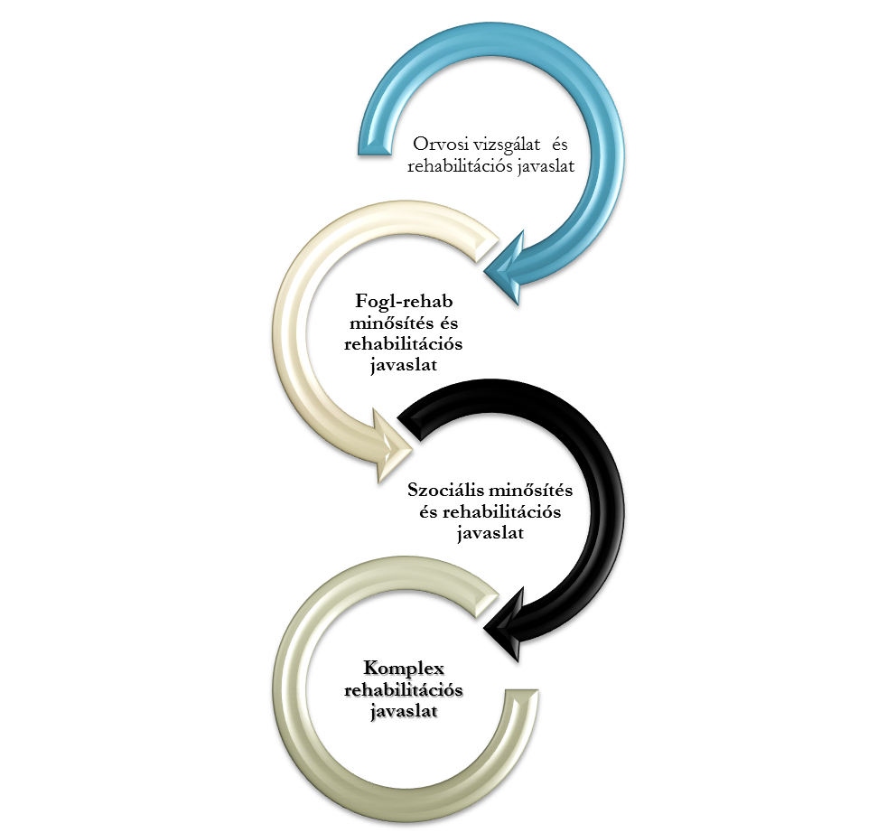
7/2012. (II.17.) NEFMI rend. Komplex minősítés vizsgálati szempontjai
az érintett személy egészségi állapota,
foglalkoztatási előzményei, munkaerő piaci helyzete,
adottságai és korlátai,
foglalkozási rehabilitációs szükségletei,
szociális szükségletei,
családi körülményei,
környezeti adottságai.
A jogszabály minimálisan 4 személyben határozta meg a bizottság létszámát:
két orvos-szakértő (előadó szakértő és elnök)
egy foglalkozási-rehabilitációs szakértő
egy szociális szakértő

Slide 19
Az ügyfél útja a komplex vizsgálati eljárásban 7/2012. (II.14.) NEFMI rendelet
Orvosszakértői vizsgálat - minden beérkező kérelem iktatást követően az orvosszakértőhöz kerül 40 - 70 % között egészségkárosodás mértéke esetén komplex vizsgálatra kerül sor további szakértők bevonásával.
(ÖEK) mértékének megállapítása reciproka = eg. állapottal
15 – szervrendszer, 105 betegségcsoport
Foglalkozási szakértői interjú
Szociális szakértői interjú
10 szempont – pontozás
Nem rehabilitálható (családtagja ápolásra szorul, önellátásában akadályozott, vagy 12 pont alatt)
FNO elvei figyelembe vételével
ÖREK(n)=ÖREK(n-1)+(1-ÖREK(n-1))×REK(n)
15 szempont – pontozás
személyi adottságokra, képzettségre, szakmai gyakorlatra, tanulási képességre, munkaerő-piaci lehetőségekre
(1-3 pont, nem rehabilitálható 17 pont alatt)
szociális körülményekre, az elérhető szolgáltatások igénybevételére
Komplex bizottsági döntés
Rehabilitációs javaslatot a szakértői bizottság tagjai együttesen készítik el.
Határozatban nyilatkoznia kell a bizottságnak:
Az egészségkárosodás és egészségi állapot (ÖEK) mértékéről
A rehabilitálhatóságról, a rehabilitáció lehetséges irányáról, a rehabilitációs szükségletről és a rehabilitáció szükséges időtartamáról
A felülvizsgálat szükségességéről és annak időpontjáról
Közlekedőképesség mértékéről - kérésre
a szakértői bizottság tagjai között vita van, akkor abban a bizottság elnöke dönt.
Önálló szakhatósági vélemények - állásfoglalások
Orvosszakértői szakhatósági állásfoglalás
Foglalkozási szakértői szakhatósági állásfoglalás
Szociális szakértői szakhatósági állásfoglalás

Slide 20
HR és a Munkabiztonsági szakember szerepe az mmk-ás foglalkoztatás során, toborzás kiválasztás során.
Az Europai Unió 200/78/Ek irányelve az egyenlő bánásmóddal összefüggésben a 9. pont tartalmazza: „a foglalkoztatás és munkavégzés kulcselemei a mindenki számára biztosítandó esélyegyenlőség” Munkaadónak meg kell tenni a megfelelő és szükséges intézkedéseket, hogy a fogyatékos személy számára lehetővé váljon a foglalkoztatása, de ez nem róhat aránytalanul, indokolatlanul nagy terhet a munkaadóra, messzemenően figyelembe kell venni a szükségesség és arányosság elvét.
ENSZ egyezmény a fogyatékossággal élő személyek jogairól: 9. cikk hozzáférhetőség biztosított legyen és ehhez forrásokat kell rendelni megfelelő ellenőrzéseket biztosítani illetve képzéseket biztosítani
2003. évi CXXV. Törvény az egyenlő bánásmód és esélyegyenlőség előmozdításáról
1998. évi XXVI. törvény a fogyatékos személyek jogairól és esélyegyenlőségük biztosításáról (FOT),
Az országos fogyatékos ügyi programról és az országos fogyatékos ügyi tanács rendelkezik mellékletében 2010-ig ütemtervben rendelkezett a közintézmények akadálymentesítéséről. Ma nincs ilyen ütemterv.
Az egyenlőesélyű hozzáférést biztosító akadálymentes környezettel foglalkozik az Országos Településrendezési és Építési követelményekről szóló 253/1997. kormányrendelet, valamint az építési törvény (Étv.).
Az mmk-ás személy foglalkoztatásánál már a tervezésnél HR- és a munkavédelmi szakembernek közösen kell felmérni a lehetőségeket, munkakör tervezése, munkakör átalakítás (a munkarenden, a munkaidőn, az egyes munkaköri feladatokon, a munkahely megközelíthetőségén, vagy akár a munkatér fizikai elrendezésén), akadálymentesítés,
GDPR szabályok, álláskeresők és munkavállalók, személyes adatai, egészségügyi adatai, betegségek, kórházi kezelések, komplex szakvélemény, adatkezelés. Különleges adatnak minősülnek. Adatkezelési tájékoztatóban ki kell térni a hozzáféréssel rendelkezők köre, adattovábbítás.

Slide 21
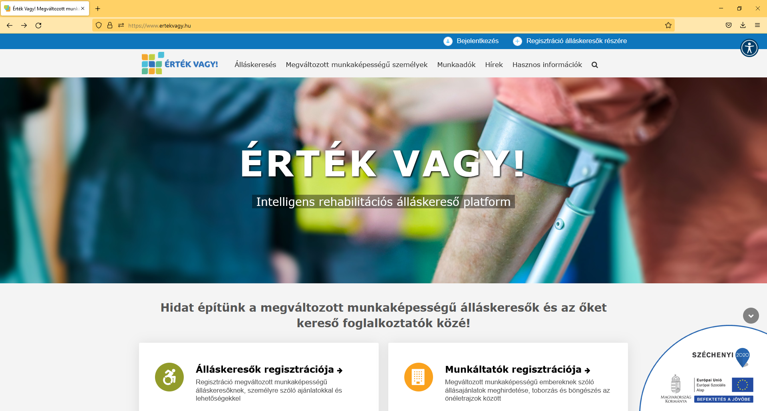
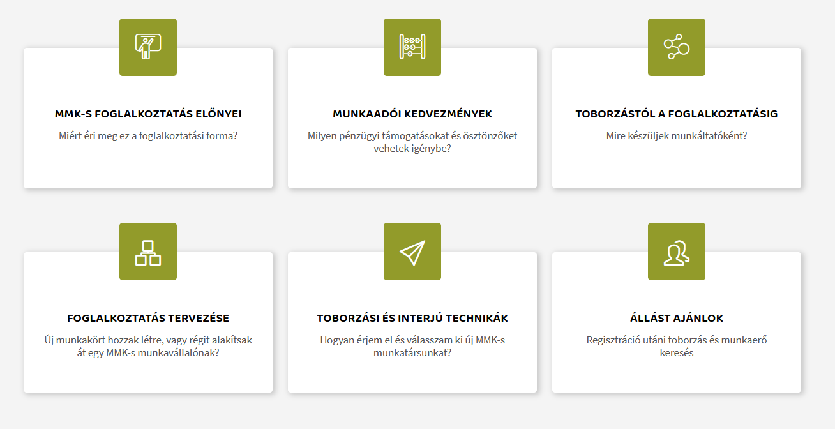
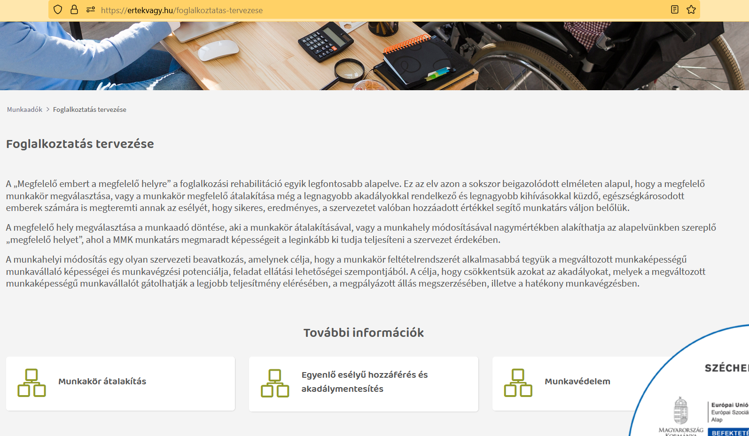
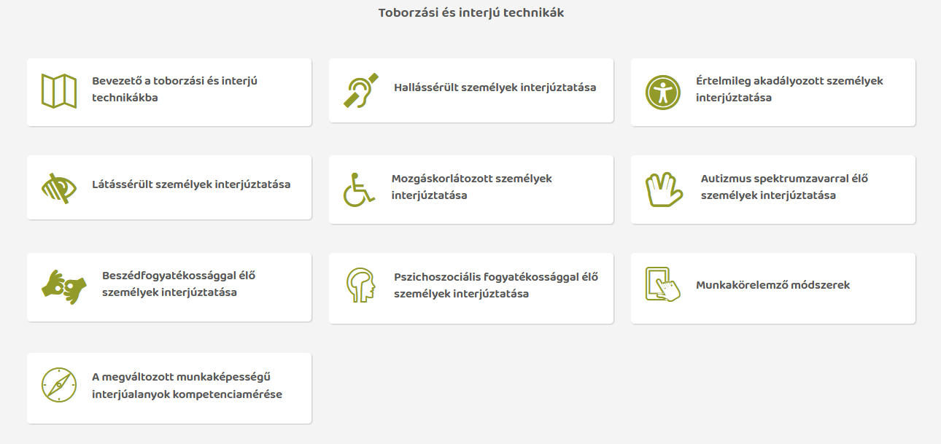
Forrás: https://ertekvagy.hu

Slide 22
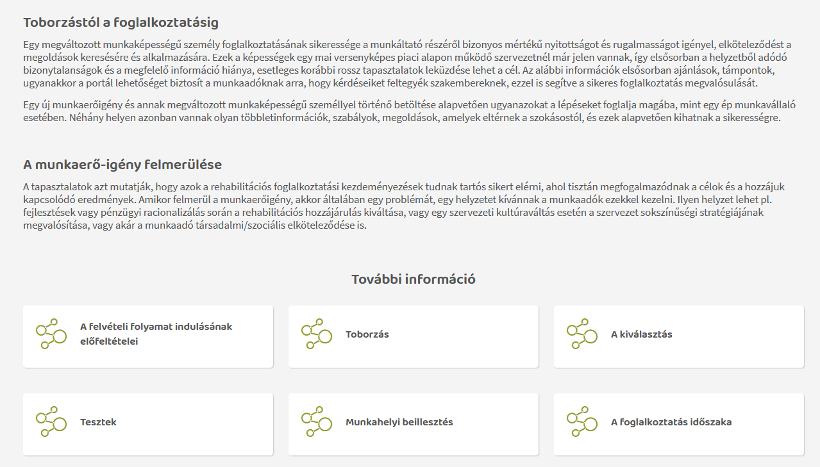
Forrás: https://ertekvagy.hu

Slide 23
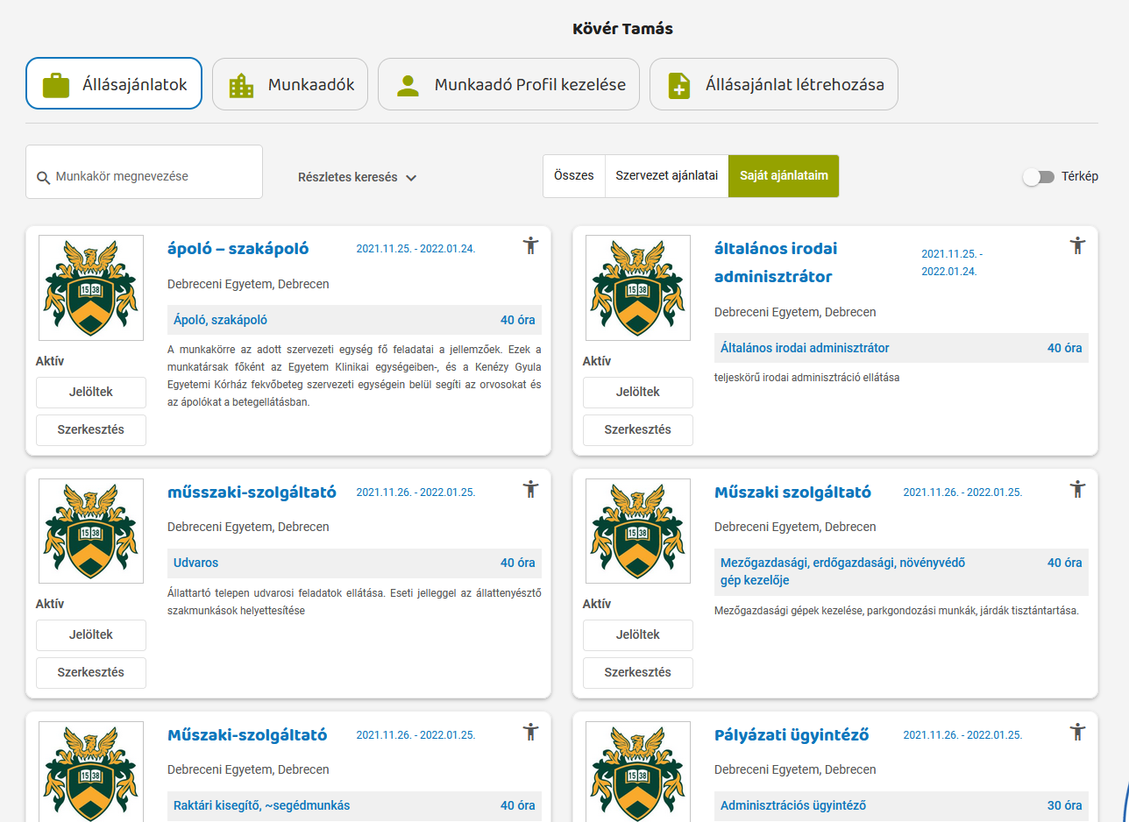
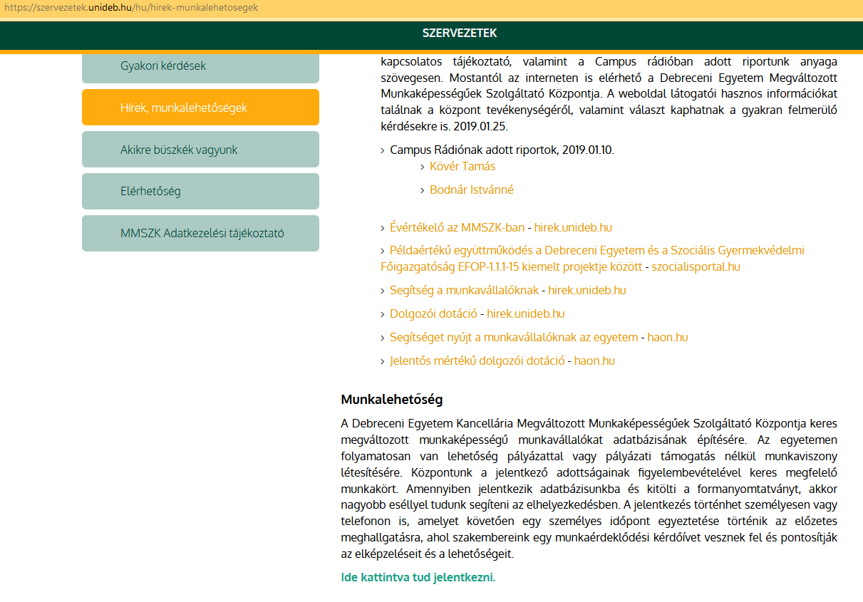
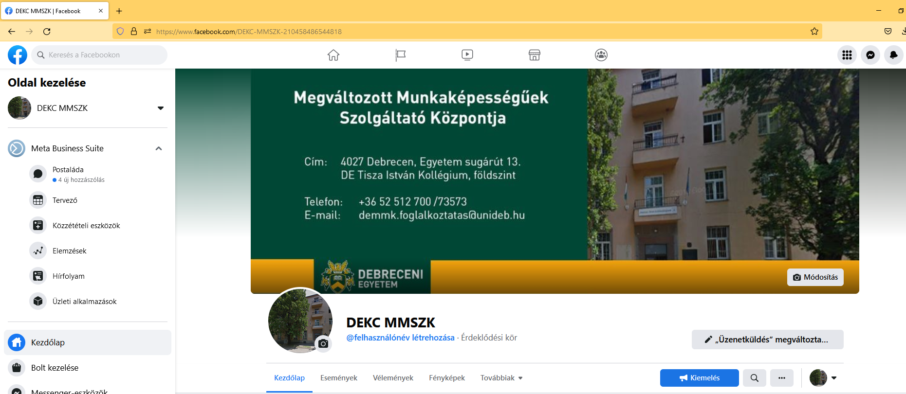
demmk.foglalkoztatas@unideb.hu
DE KC MMSZK toborzási rendszere:
Online: honlap, facebook, facebook külön csoport, érték vagy portál, kórházi elektronikus hirdető újság.
Offline: szórólapok, tájékoztatók, plakátok
(önkormányzatok, faluházak, szakrendelők)

Slide 24
HOVÁ FORDULHAT A MUNKÁLTATÓ SZAKMAI SEGÍTSÉGÉRT?
1.) Kormányhivatal Rehabilitációs Főosztály – munkaerőigény bejelentése (MIG lap), munkaerő közvetítés, állásbörzék, szakmai tanácsadás = megváltozott munkaképességűek adatbázisa!
2.) Járási Hivatalok Foglalkozási Osztályai: álláskeresők nyilvántartása, csak a rehabilitációs ellátásban részesülő közvetítése. Virtuális Munkaerőpiaci Portál:http://vmp.munka.hu/
3.) Foglalkozási rehabilitációs szolgáltatók: munkaerőpiaci szolgáltatások megváltozott munkaképességűek részére igényfelmérés, munkára felkészítő program, munkapróba, munkáltatóknak egyénre szabott munkakör-elemzés, foglalkoztatási tanácsadás, munkaerő-közvetítés, munkahelyi érzékenyítés https://www.kormanyhivatal.hu/hu/budapest/hirek/rehabilitacios-szolgaltatast-vegzo-akkreditalt-szolgáltatok
4.) Foglalkozási rehabilitációs szakértők, rehabilitációs mentorok/tanácsadók: https://www.kormanyhivatal.hu/hu/budapest/jarasok/foglalkozasi-rehabilitacios-szakertok
5.) Uniós programok: EFOP 1.1.1.„Megváltozott munkaképességű emberek támogatása” a megváltozott munkaképességű emberek munkaerő-kínálatának és az őket foglalkoztatni kívánó munkaadók munkaerő-keresletének összehangolását segíti, megyénként szolgáltatási helyszíneken, szakemberekkel. (2022.06. program vége, újraindítás folyamatban, valószínű más keretek között) https://nszi.hu/efop-111-15-2015-00001
6.) Szakmai anyagok: Nemzeti Fogyatékosságügyi és Szociálpolitikai Központ

Slide 25
HOVÁ FORDULHAT A MUNKÁLTATÓ SZAKMAI SEGÍTSÉGÉRT?
A megváltozott munkaképességűek foglalkoztatását segítő új tanácsadási szolgáltatást indított a Budapesti Kereskedelmi és Iparkamra (BKIK). (2022.05.)
A hazai vállalkozásoknak mindössze egyharmada foglalkoztat megváltozott munkaképességű munkavállalókat és az összes foglalkoztatottnak mindössze 1%-a kerül ki ebből a csoportból.
A MMK-munkavállalók foglakoztatását elősegítő tanácsadási szolgáltatás keretében a BKIK személyesen, telefonon, emailen és igény esetén online tanácsadással is segíti a megváltozott munkaképességű munkavállalók foglalkoztatását érintő főbb témakörökben.
BKIK tanácsadási szolgáltatásáról, illetve konkrét időpontra való jelentkezés a BKIK Kézműipari Tagozatától kérhető.
E-mail: mmk@bkik.hu, tel.: 06 30 565 96 73.

Slide 26
Ellátásra való jogosultság közös szabály
A megváltozott munkaképességű személyek ellátásaira jogosult az a kérelem benyújtásakor 15. életévét betöltött személy, akinek az egészségi állapota a rehabilitációs hatóság komplex minősítése alapján 60 százalékos vagy kisebb mértékű és aki a kérelem benyújtását megelőző
5 éven belül legalább 1095 napon át,
10 éven belül legalább 2555 napon át vagy
15 éven belül legalább 3650 napon át biztosított volt;
keresőtevékenységet nem végez és
rendszeres pénzellátásban nem részesül,
továbbá
aki rehabilitálható - B1, C1 kategória, vagy akinek foglalkozási rehabilitációja nem javasolt – B2, C2 kategória
aki kizárólag folyamatos támogatással foglalkoztatható - D kategória,
akinek egészségkárosodása jelentős és önellátásra nem vagy csak segítséggel képes E kategória,
és a kérelem benyújtásának, vagy a felülvizsgálat időpontjában az öregségi nyugdíjkorhatár betöltéséig hátralevő időtartam az 5 évet nem haladja meg.
Kivételes méltányosság: EMMI minisztere engedélyezi – szabályait külön jogszabály előírásai alapján
Kevésbé ismert, de igen fontos ellátás a rokkantsági járadék, amelyre azok jogosultak akik a 25. életévük betöltése előtt keletkezett az egészségkárosodásuk és legalább 70 %-os mértékű, továbbá nyugellátásban, baleseti nyugellátásban, megváltozott munkaképességű személyek ellátásban nem részesül. Együtt folyósítható : FOT, vagy magasabb összegű csp, vagy vakok személyi járadékával

Slide 27
Komplex szakvélemény jelentése 1. – rehabilitációs ellátás
Meghatározója az egészségi állapot mértéke:
50-60 % közötti egészségi állapot esetében B1-es kategóriánál foglalkoztatása rehabilitációval helyreállítható- ideje 36 hónap
30-50% közötti egészségi állapot C1-es kategóriánál, foglalkoztatása tartós rehabilitációt igényel – 36 hónap
Rehabilitációs terv - készül a RESZO (Rehabilitációs ellátási és szakértői osztály) fogl. rehab. ügyintézőnél. Tartalmazza az orvosi, fogl-i és szoc. szakértői véleményeket, nyomon követi ezek megvalósítását a 36 hónap alatt, együttműködési kötelezettséget ír elő, munkaerő közvetítésre ad felhatalmazást a szakértői osztálynak.
A rehabilitációs időszak végére „feltételezi a jogalkotó” hogy a munkavállaló alkalmassá vált a nyílt munkaerőpiacon történő foglalkoztatásra,
vagyis nincs automatikus felülvizsgálatra berendelés,
rehabilitációs ellátás folyósítása automatikusan megszűnik,
a munkavállalónak új eljárás keretében kell újra kérnie a komplex minősítését

Slide 28
Komplex szakvélemény jelentése 2.– rokkantsági ellátás
Meghatározója az egészségi állapot mértéke:
50-60 % közötti egészségi állapot, B2-es kategória, rehabilitálható lenne, de külön jogszabály alapján nem rehabilitálható – szakmai-, munkavédelmi-, egészségvédelmi szabályok betartása mellett foglalkoztatható
30-50% közötti egészségi állapot, C2-es kategória, rehabilitálható, de külön jogszabály alapján nem rehabilitálható - szakmai-, munkavédelmi-, egészségvédelmi szabályok betartása mellett foglalkoztatható
30% alatti egészségi állapot, D kategória, csak folyamatos támogatással foglalkoztatható, személyi segítő a mindennapokban és a munkában is - szakmai, munkavédelmi-, egészségvédelmi szabályok betartása mellett foglalkoztatható
Önellátásra részben vagy egyáltalán nem képes, E kategória, egészségi állapota és önellátási képesség hiánya miatt nem foglalkoztatható- személyi segítő a mindennapokban és a munkában is - szakmai-, munkavédelmi-, egészségvédelmi szabályok betartása mellett foglalkoztatható
B2, C2, D, E kategória jellemzője:
Soros felülvizsgálatra meghatározott időpontban a Hatóság berendeli,
Az elbírálásig folyamatos az ellátás folyósítása,
Nyugdíj korhatár betöltése előtt 10 évvel már nincs felülvizsgálat,
Állapotrosszabbodás esetén a munkavállaló soron kivűli felülvizsgálatot kérhet.

Slide 29
Munkavállalót megillető kedvezmények, kötelezettségek
Kedvezmények:
Pótszabadság: Az MT* 120. §. értelmében: „A munkavállalónak, ha megváltozott munkaképességű, fogyatékossági támogatásra jogosult, vagy vakok személyi járadékára jogosult, évenként öt munkanap pótszabadság jár.
Személyi adókedvezmény – tartós betegség esetén 335/2009. (XII. 29.) Korm. rendelet
Kötelezettségei:
B1,C1 kategória - Mmtv** szabályai szerint együttműködési kötelezettség a rehabilitációs hatósággal
Foglalkoztatási korlát – 2021 évtől megszűnt a kereseti korlát – így a megváltozott munkaképességű munkavállalók jogszabályváltozás következtében 2021 január 1-től munkaidő és keresetkorlát nélkül vállalhatnak munkát, létesíthetnek munkaviszonyt.
Táppénz: Nincs kizáró szabály a mmk-ás személyek ellátásai és a táppénz, baleseti táppénz együttes folyósítására vonatkozásában.
* MT = 2012. évi I. törvény a munka törvénykönyvéről
**Mmtv= 2011. évi CXCI. Törvény a megváltozott munkaképességű személyek ellátásairól és egyes törvények módosításáról

Slide 30
A munkaadó az alábbi támogatásban részesülőket veheti figyelembe a rehabilitációs hozzájárulásnál:
Rehabilitációs ellátott
Rokkant ellátott
Rokkant járadékos
Rehabilitációs járadékos
Fogyatékossági támogatásra jogosult
Vak személyi járadéka van
Emeltszintű családi pótlékot kap
Ide tartoznak a pszicho szociális fogyatékosok és beszédfogyatékosok is.

Slide 31
Megváltozott munkaképességű munkavállalók rehabilitációs hozzájárulási adó –reha- szempontjából
Az Mmtv 22. § alapján a megváltozott munkaképességűnek tekinthető:
akinek az egészségi állapota a rehabilitációs hatóság komplex minősítése alapján 60%-os vagy kisebb mértékű,
aki legalább 40 %-os egészségkárosodással rendelkezik a szakvélemény időbeli hatálya alatt,
akinek a munkaképesség-csökkenése 50-100 %-os mértékű a szakvélemény időbeli hatálya alatt,
aki fogyatékossági támogatásban vagy vakok személyi járadékában részesül és a munkaszerződése szerint napi munkaideje eléri a 4 órát.
A reha tekintetében megváltozott munkaképességű munkavállalónak kell tekinteni továbbá:
az Mmtv 33. § szerinti felülvizsgálattal érintett személyek esetében a felülvizsgálat alapján hozott jogerős döntést követő harmadik hónap első napjáig,
az Mmtv. 38/C. § szerint a komplex minősítés alól mentesülő személyek esetében a rokkantsági ellátás időtartama alatt,
azt a személyt, aki 2011. december 31-én a foglalkoztatás elősegítéséről és a munkanélküliek ellátásáról szóló 1991. évi IV. törvény 42. és 42/B. §-a szerint megváltozott munkaképességű munkavállalónak minősült,
azt a személyt, akinek a foglalkoztatása alapján a munkáltató 2011. decemberében megváltozott munkaképességű munkavállalók foglalkoztatásához nyújtott költségvetési támogatásban részesült.
Sajátos nevelési igényű, vagy fogyatékossággal élő minősítéssel rendelkező fiatal (23 éves korig) munkavállaló alkalmazása, amennyiben rendelkezik (köznevelésben elfogadható) szakértői minősítéssel

Slide 32
Munkáltatók az mmk-ás foglalkoztatásban
1. Akkreditált munkáltatók
Akkreditált foglalkoztatás jellemzője
Akkreditált foglalkoztatási formák: TRANZIT és Tartós foglalkoztatáshoz nyújtott támogatások:
2005 óta van akkreditáció: személyi, tárgyi feltétel, ellenőrzés, egységesség • Költségvetési támogatás • 2021: 393 akkreditált munkáltató, 1380 telephely • 48 597 592 543 forint támogatás, egy főre 1 487 170 forint 2021 - ben összesen 338 munkáltató részesül költségvetési támogatásban 34.044.029.600 Ft összegben.
Három éves keretszerződés bértámogatásra, munkahely kialakításra
Ellenőrzés: a rehabilitációs feltételek biztosítását évente ellenőrzik. Formái: - Eseti ellenőrzés, - Éves átfogó (komplex) ellenőrzés ÁSZ, MÁK, SZGYF
Kötelező foglalkoztatniuk létszámtól függően: rehabilitációs tanácsadó, mentor és szükség esetén személyi segítő munkatársat.
Foglalkoztatáshoz költségvetési támogatás mértéke
Bérköltség és többletköltséghez – 100%-ban, szociális hozzájárulási adó 75%-ban
Foglalkoztatottak:
B1, és C1 kategória és a 36. hónap alatt - tranzit foglalkoztatás
B2, C2, D, E kategória - tartós foglalkoztatás
Akinek rehabilitációja a komplex minősítés alapján javasolt de a kérelem benyújtása vagy a felülvizsgálat időpontjában az öregségi nyugdíjkorhatárt 5 éven belül eléri.
Jellemzője:
Nincs időkorlát (évente, félévente munkaszerződés hosszabbítható)
Nincs kimeneti követelmény támasztás
Nincs degresszivitás
A tranzitfoglalkoztatás: a munkaerő-piaci szempontból inaktívak vagy munkanélküliek munkaerőpiacra való visszatérését segíti elő. Átmeneti (befogadó) foglalkoztatást jelent.

Slide 33
1. Akkreditált munkáltatók
Kötelező rehabilitációs tanácsadó és mentor foglalkoztatása
Személyi segítő / szükség szerint
Elősegítik a foglalkozási rehabilitáció hatékony megvalósulását.
Kapcsolatot tartanak a megváltozott munkaképességű munkavállalóval, szükség szerint annak családjával.
Felmérik, valamint elősegítik a megváltozott munkaképességű munkavállaló képességeinek fejlesztését.
Tájékoztatást nyújtanak a megváltozott munkaképességgel összefüggő szociális, munkaügyi, egészségügyi, oktatási rendszerrel és jogszabályi előírásokkal kapcsolatban.
A munkavállaló egészségi állapota és képességei alapján megválasztják a szükséges egyéni vagy csoportos terápiát, részt vesznek a végrehajtásában.
Részt vesznek a személyes rehabilitációs tervek elkészítésében, felülvizsgálatában, módosításában.
Figyelemmel kísérik a munkapróbát.
Közvetítő szerepet töltenek be a munkáltató és a RESZO között a megváltozott munkaképességű munkavállaló minél sikeresebb és hatékonyabb rehabilitációja érdekében.
Tranzit foglalkoztatást követően legalább 6 hónapig szükség szerint segítséget nyújtanak a megváltozott munkaképességű munkavállaló nyílt munkaerő-piacon történő sikeres elhelyezkedése érdekében.
Tanácsadó – részmunkaidőben/ akár megbízási szerződéssel, mentor/ok - mmk-ás munkavállalók létszámától függően
Amennyiben a megváltozott munkaképességű foglalkoztatottak egészségkárosodása, fogyatékossága indokolja, a munkáltató segítő személyt foglalkoztat.
A segítő személy közreműködik a megváltozott munkaképességű munkavállalók
munkába járásának segítésében
a munkavégzése során

Slide 34
2. Nyílt munkaerőpiaci munkáltatók
A munkaadó a rehabilitációs hozzájárulási adó –reha- fizetésére köteles, ha az általa foglalkoztatottak létszáma a 25 főt meghaladja, és az általa foglalkoztatott megváltozott munkaképességű személyek száma nem éri el a létszám 5 százalékát.
A rehabilitációs hozzájárulási adó megfizetése kiváltható a megváltozott munkaképességű személyek foglalkoztatásával.
2022. évben a reha mértéke: 1.800.000 Ft/fő/év
Szocho kedvezmény mértéke 13 % - jogosultság alól kivétel költségvetési intézmény.
Foglalkoztatás jellemzője:
Atipikus foglalkoztatási formák: határozott idejű szerződés, részmunkaidő, távmunka
Mmk-ás munkavállalókról nyilvántartási-, és elszámolási kötelezettség a NAV-nak / REHA előleg befizetés negyedévente és éves elszámolás következő év február 25-ig
megőrzési kötelezettség -5 év
Nincs a foglalkoztatásnál formai megkötés.
Nincs beszámolási kötelezettség
Adóév | Kötelező foglalkoztatási szint | Fizetési mentesség létszámhatára | Minimálbér összege adóév január 1-én | A hozzájárulás mértéke**
2017. | 5 % | 25 fő | 127.500.Ft | 1.147.500 Ft/fő/év
2018. | 5 % | 25 fő | 138.000.Ft | 1.242.000 Ft/fő/év
2019. | 5 % | 25 fő | 149.000.Ft | 1.340.000 Ft/fő/év
2020. | 5 % | 25 fő | 161.000.Ft | 1.449.000 Ft/fő/év
2021. | 5 % | 25 fő | 167.400 Ft | 1.449.000 Ft/fő/év
2022. | 5 % | 25 fő | 200.000 Ft | 1.800.000 Ft/fő/év

Slide 35
Mmk-ás munkavállalók foglalkoztatásának gazdaságossági számítása 2022-s bérekkel
Összehasonlítási alap:
foglalkoztatás minimumköltsége szerint:
munkaidő
munkabér
szochó-13 %
- éves reha összege: 1.800.000.-Ft/fő/év
 | „Egészséges” munkavállaló |  | MMK-s munkavállaló
Költségek
8 órás foglalkoztatás gar.alapbér+ szocho | 335.840.-/hó | 4.030.080.-/év | 260.000.-/hó | 3.120.000.-/év
8 órás foglalkoztatás minimum költsége |  | 4.030.080.-/év |  | 1.320.000.-/év
6 órás foglalkoztatás gar.alapbér+ szocho | 251.840.-/hó | 3.022.000.-/év | 195,000.-/hó | 2.340.000-/év
6 órás foglalkoztatás minimum költsége |  | 3.022.000.-/év |  | 540.000.-/év
4 órás foglalkoztatás gar.alapbér+ szocho | 167.920.-/hó | 2.015.000-/év | 130,000.-/hó | 1.560.000-/év
4 órás foglalkoztatás minimum költsége |  | 2.015.000.-/év |  | +240.000-/év
8 órás foglalkoztatás minimálbér+ szocho | 258.335.-/hó | 3.100.020.-/év | 200.000.-/hó | 2.400.000.-/év
8 órás foglalkoztatás minimum költsége |  | 3.100.020.-/év |  | 700.020.-/év
6 órás foglalkoztatás minimálbér+ szocho | 193.750.-/hó | 2.325.000.-/év | 150.000.-/hó | 1.800.000.-/év
6 órás foglalkoztatás minimum költsége |  | 2.325.000.-/év |  | 0.-/év
4 órás foglalkoztatás minimálbér + szocho | 129.170.-/hó | 1.550.040.-/év | 100.000.-/hó | 1.200.000.-/év
4 órás foglalkoztatás minimum költsége |  | 1.550.040.-/év |  | +600.000-/év

Slide 36
Miért jó ez a foglalkoztatási forma a munka világában?
Miért jó ez a munkavállalónak?
Évi öt munkanap pótszabadság jár annak, aki fogyatékossági támogatásra, a vakok személyi járadékára jogosult, továbbá akinek a rehabilitációs szakértői szerv legalább negyven százalékos mértékű egészségkárosodását (ÖEK) megállapította.
Miért jó ez a munkáltatónak?
A munkáltató a rehabilitációs hozzájárulás fizetésére köteles, ha az általa foglalkoztatottak létszáma a 25 főt meghaladja, és az általa foglalkoztatott megváltozott munkaképességű személyek száma nem éri el a létszám 5 százalékát
Az érvényes komplex minősítéssel rendelkező megváltozott munkaképességű személy foglalkoztatása esetén nem fizet szociális hozzájárulási adót, (kivétel a közalkalmazotti törvény hatálya alá tartozó munkáltatót.)
Személyi adókedvezmény – tartós betegség eseten 335/2009. (XII. 29.) Korm. rendelet
Egészségkárosodás mértékétől függő ellátások – B1, C1 – rehabilitációs ellátás, B2, C2, D, E kategóriákban rokkantási ellátás - > keresetkorlát figyelembe vételével
A rehabilitációs hozzájárulás megfizetése kiváltható a megváltozott munkaképességű személyek foglalkoztatásával.
Megváltozott munkaképességű munkavállaló foglalkoztatható tipikus és atipikus foglalkoztatás keretében (4, 6, 8 óra)

Slide 37
Foglalkozás-egészségügyi szolgálat teendői megváltozott munkaképességű munkavállaló foglalkoztatása esetében
Foglalkozás-egészségügyi szolgálat a Munkaköri alkalmasság véleményezése során nem köteles alkalmazni a komplex bizottság rehabilitációs javaslatát!!!
Más jogszabályok vonatkoznak ezekre a vizsgálatokra.
Csak a B1, C1, minősítés esetén készül a komplex bizottsági vizsgálat során foglalkozási rehabilitációs javaslat, és rehabilitációs terv, melynek informális háttere túl hiányos, és általánosságban jelent korlátozásokat. Egyéb kategóriákban nem készül foglalkozási rehabilitációs javaslat.
A vizsgálatok eltérő időpontokban történnek:
rehabilitációs javaslat készítés idején még lehet nem kialakult az egészségi állapot 7/20102. (II.14.)NEFMI rendelet foglalkozási szakértői interjú 15 szempont szerint foglalkozásokat mérlegel – funkcióképességgel összevetve – nincs jogharmónia az eu-s joggal.
munkavállaláskor az aktuális státusz alapján a konkrét munkahely konkrét jellemzői figyelembe vételével kerül megállapításra a munkaköri alkalmasság. A 33/1998. (VI. 27) NM rendelet 16. melléklete a foglalkoztathatóság fogl-eü szempontrendszere 47 készségpárral értékeli, terhelhetőség, a mentális készség, a munkakörnyezeti és munkaszervezési feltételeket- az össz-terhelhetőséget, a munkaidő hosszát. Ezek illeszkednek a munkavédelem uniós szinten megfogalmazott szabályaihoz.
Mikor kell az mmk-ás munkavállalót felülvizsgálatra küldeni Rehabilitációs Ellátási és Szakértői Osztályához felülvizsgálatra
B1, C1 szakvélemény lejárta – 36- hónap
60 napot meghaladó táppénz
állapotváltozás esetén

Slide 38
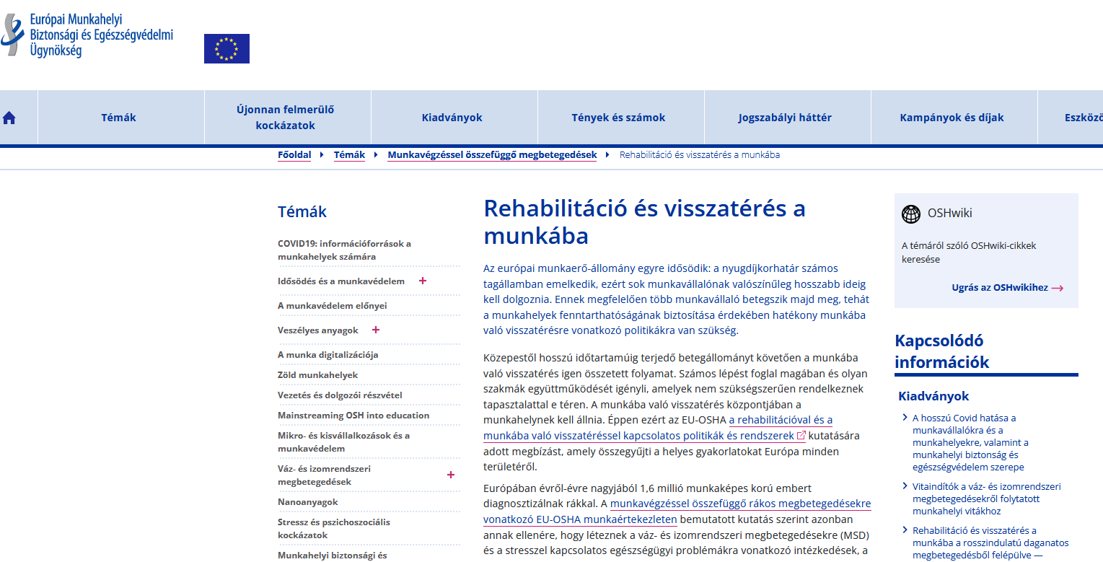
Rehabilitáció és visszatérés a munkába
Az európai munkaerő-állomány egyre idősödik: a nyugdíjkorhatár számos tagállamban emelkedik, ezért sok munkavállalónak valószínűleg hosszabb ideig kell dolgoznia. Ennek megfelelően több munkavállaló betegszik majd meg, tehát a munkahelyek fenntarthatóságának biztosítása érdekében hatékony munkába való visszatérésre vonatkozó politikákra van szükség.
Közepestől hosszú időtartamúig terjedő betegállományt követően a munkába való visszatérés igen összetett folyamat. Számos lépést foglal magában és olyan szakmák együttműködését igényli, amelyek nem szükségszerűen rendelkeznek tapasztalattal e téren. A munkába való visszatérés központjában a munkahelynek kell állnia.
Európában évről-évre nagyjából 3,2 millió új rosszindulatú daganatos megbetegedési esetet diagnosztizálnak ebből 1,6 millió munkaképes korú embert diagnosztizálnak rákkal. A munkavégzéssel összefüggő rákos megbetegedésekre vonatkozó EU-OSHA munkaértekezleten (2012.) bemutatott kutatás szerint azonban annak ellenére, hogy léteznek a váz- és izomrendszeri megbetegedésekre (MSD) és a stresszel kapcsolatos egészségügyi problémákra vonatkozó intézkedések, a rákkal – ideértve a munkavégzéssel összefüggő rákos megbetegedéssel – küzdő munkavállalók számára kevés reintegrációs és munkába való visszatérésre irányuló intézkedés áll rendelkezésre.
Egyre több rák túlélő tér vissza a munkába. Fontos elősegíteni a rák túlélőinek rehabilitációját, mind e sérülékeny csoport jóllétének előmozdítása, mind pedig a kapcsolódó társadalmi és gazdasági hatások csökkentése érdekében. Az EU-OSHA foglalkozott ezzel a kérdéssel és a rákból felépülők rehabilitációjára és munkába való visszatérésére vonatkozó áttekintést és a vállalkozásoknak címzett ajánlásokat tett közzé.
Rehabilitáció és visszatérés a munkába a rákból felépülve: Szakirodalmi áttekintés (2017.)
A rákból felépülők rehabilitációjára és munkába való visszatérésére vonatkozó politika és gyakorlat – jelenlegi megközelítések: szemináriumi eljárások
9 rehabilitációra/munkába való visszatérésre vonatkozó esettanulmány
Forrás: https://osha.europa.eu/hu/themes/work-related-diseases/rehabilitation-and-return-work

Slide 39
Munkabiztonsági szakember teendői megváltozott munkaképességű munkavállaló foglalkoztatása esetében.
MMK-ás munkavállaló foglalkoztatását megelőzően célvizsgálattal meggyőződni arról, hogy az adott munkakörnyezet, munkakör alkalmas lesz-e mmk-ás, fogyatékossággal élő munkavállaló részére.
foglalkoztatási körülményeinek ellenőrzése,
veszélyforrások feltérképezése,
megelőzést szolgáló munkáltatói intézkedések vizsgálata.
A munkavállaló állapotára tekintettel kell lenni. Így az érzékszervi fogyatékosságok esetében a hiányzó funkcionalitás áthidalása: pl. hallássérültek esetében az épületben lévő fényforrások színének a változása vagy villogása is alkalmas a veszély jelzésére.
Vegyük figyelembe, hogy egyes krónikus betegek vagy pszichés, mentális betegségekkel élők az átlagnál könnyebben pánikba eshetnek, amellyel együtt járhat az együttműködésre való képesség elvesztése is.
Ezt lényeges tudatosítani mind a közvetlen kollégákban, mind a mentésben részt vevő helyi személyekben. Akiknél nem alakul ki a pánik és az együttműködési képesség elvesztése, ugyanakkor mozgásukban vagy tájékozódásukban korlátozva vannak, szintén rászorulnak más személyek segítségére egy veszélyhelyzet esetén.
A biztonságos munkavégzés része az akadálymentesítés, ami magába foglalja mind az épületek, mind az eszközök fizikai és/vagy infokommunikációs akadálymentesítését. Az akadálymentesítés során a megoldások egyéniek legyenek, amelyek mindkét fél részéről elfogadhatóak, könnyen, egyszerűen, kis befektetéssel kivitelezhetőek.
A munkakörnyezet megfelelő, a speciális igényeket is figyelembe vevő kialakítása esetén a megváltozott munkaképességű/fogyatékossággal élő munkavállaló is teljes értékűmunkát tud végezni.

Slide 40
Munkahelyi cél vizsgálat mire terjedjen ki mmk-ás foglalkoztatás esetén.
1. Munkahelyek kialakításának követelményei
Ajtók, átjárók, szintbeli különbségek, áthidalók, lépcsők, és a munkahellyel összefüggő berendezések.
Az egészséges és biztonságos munkavégzéshez szükséges, általuk felismerhetőjelzések.
Adottságaik figyelembe vétele a munkahelyek kialakításánál, átalakításánál.
Adottságaik figyelembe vétele a zuhanyozók, mosdók, illemhelyek kialakításánál, átalakításánál.
2. Kockázatértékelés
A munkáltató rendelkezik-e kockázatértékeléssel és annak elkészítésekor azonosították-e a munkavállalókat, akik megváltozott munkaképességűek, fogyatékossággal élők.
A kockázatértékelés kitér-e a megváltozott munkaképességű munkavállalók, fogyatékossággal élők által alkalmazott munkaeszközökre, a fizikai-, kémiai-, biológiai-, pszichoszociális- és ergonómiai kóroki tényezőkre, a munkavállalókat érő fizikai, pszichés terhelésekre, valamint a munkahelyek kialakítására.
3. Munkavédelmi érdekképviselet
4. Munkavállalók tájékoztatása, képzése

Slide 41
5. Egyéni védőeszköz juttatás
Egyéni védőeszköz juttatás rendjének írásbeli szabályozása.
Veszélyforrások ellen védő, ugyanakkor ergonómiai követelményeknek és a megváltozott munkaképességű, fogyatékossággal élő munkavállalók egészségi állapotának megfelelőegyéni védőeszköz biztosítása.
Rendeltetésnek megfelelőhasználat.
Egyéni védőeszköz használatára vonatkozó oktatás (begyakoroltatás, dokumentálás).
6. A munkaköri alkalmasság orvosi vizsgálata/foglalkoztathatósági szakvélemény
A munkavállalók foglalkozás-egészségügyi ellátásának biztosítása.
A munkaköri alkalmassági vizsgálatok rendjének írásban történő rögzítése.
A sérülékeny csoportok számára tiltott munkakörök, tevékenységek meghatározása.
A munkaköri alkalmasság előzetes, időszakos orvosi vizsgálata.
Foglalkoztathatósági vizsgálat /ahol kötelező feltétele foglalkoztatásnak/.
7. Munkahelyi elsősegélynyújtás
A munkahelyi elsősegélynyújtás személyi, tárgyi feltételei.
8. Munkahelyi kommunikáció
Szükséges utasítások és tájékoztatások megadása.
9. Eljárások veszélyhelyzet esetén
Balesetek, üzemzavarok, veszélyhelyzetek kezelésére intézkedési terv, mentési terv készítése.

Slide 42
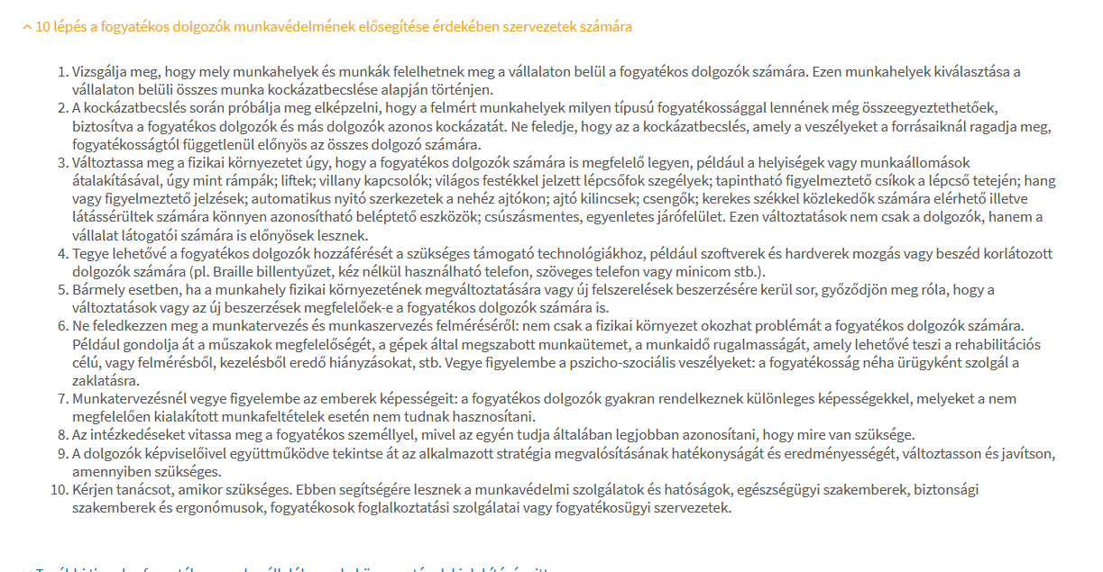
Forrás: https://ertekvagy.hu

Slide 43
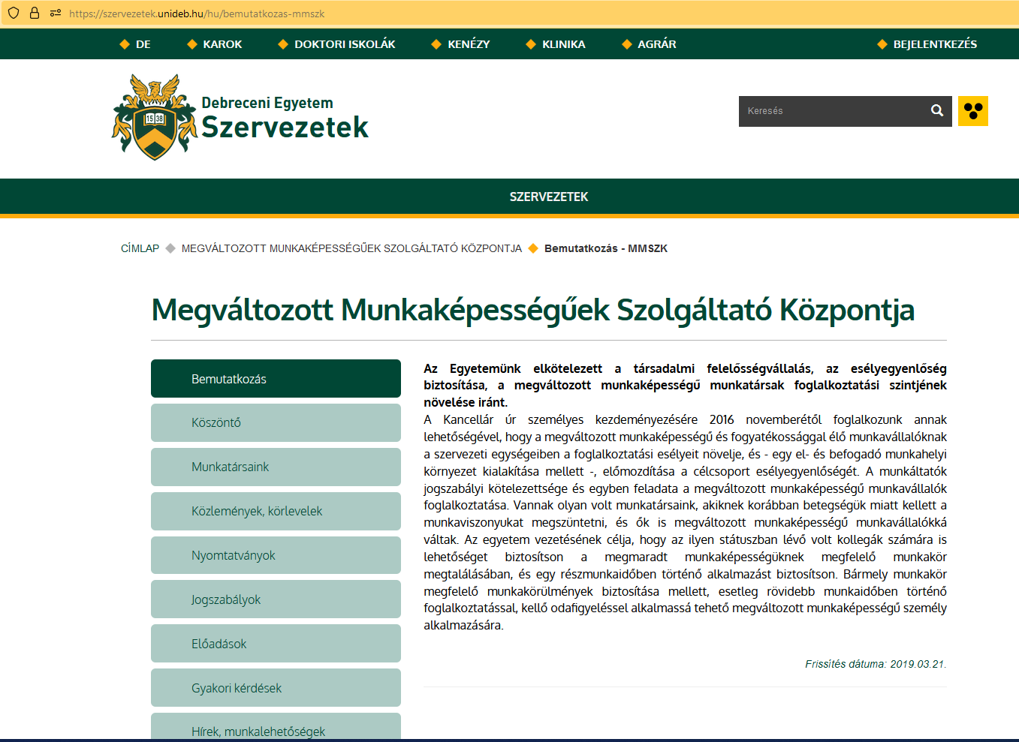

Slide 44
Saját szervezet bemutatása: MMSZK
Intézményünk a társadalmi felelősségvállalás érdekében fontosnak tartja a megváltozott munkaképességű munkavállalók foglalkoztatásának elősegítését, ezért ezen tevékenységek koordinálására 2018. január 1-től közvetlen kancellári egységként létrehozta központunkat.
Az egyetem foglalkoztatási rehabilitációs programjának célja a megváltozott munkaképességű munkavállalók számára a megfelelő munka megtalálása, megőrzése, és az előmenetel elősegítése.
Célja továbbá, hogy megteremtse a megváltozott munkaképességű személyek munkaerőpiaci integrációját elősegítő minimumfeltételeket, hogy az érintettek alkalmassá válhassanak a minél teljesebb értékű foglalkoztatásra, a sérültek érdekeltek legyenek a munkavállalásban, másfelől a munkáltatók befogadóvá váljanak a megváltozott munkaképességűek iránt.

Slide 45
Saját szervezet bemutatása: MMSZK
Eredményeink:
2017. – 2020. évi időszakban az EFOP pályázatával, 75 fő megváltozott munkaképességű személyt sikerült elhelyezi. 52 373 962 Ft bértámogatással.
Ezen időszak alatt 454 349 962 Ft adó megfizetése alól sikerült mentesíteni az Egyetemet. Az mmk-ás munkavállalók foglalkoztatásában ezen időszakban sikerült majdnem 5 szörösére emelni a foglalkoztatottak számát. 26 főről 121 főre.
Jelenleg a kiszervezések, egyetemi cégekbe és a covid időszak miatt jelentős létszám csökkenés volt ezen a területen is, a megszokotthoz képest még jobban csökkent ezen munkavállalók elhelyezése. 2021.-ben a pályázat nélküli fogalakoztatás szinte teljesen sikertelen volt 3 fővel, most október – decemberi időszakban viszont sikerül 30 főt felvenni. Támogatás 6 hónapra közel 40 000 000 Ft, plusz a munkavállalók hozzáadott munkaértéke és ezen felül jelentős reha megtakarítás, amely elérheti 22 000 000 Ft-ot.

Slide 46
MMSZK szervezeti felépítése
Év | Reha kötelezettség Ft | DE REHA BEFIZETÉS Ft/év | DE átlagos stat. létszám Fő | MMK-ás dolgozók statisztikai állományi létszáma Fő | MMK-ás dolgozók munkaügyi állományi létszáma Fő
2016. | 964 500 | 263 597 851 | 5 953,60 | 24,3 | 26
2017. | 1.147.500 | 446 607 000 | 8 564,60 | 39 | 64
2018. | 1.242.000 | 463 266 000 | 8 839,90 | 69 | 106
2019. | 1.350.000 | 483 833 000 | 9 026,40 | 90,5 | 126
2020. | 1.449.000 | 517 293 000 | 9 135,90 | 99,8 | 119
2021. | 1.449.000 | 521 941 875 | 9 069,10 | 96,5 | 136
2022. | 1.800.000
Központvezető
Rehabilitációs foglalkoztatási referens
(Komplex szakorvosi vizsgálatra felkészítés, tanácsadás, kapcsolattartás hatóságokkal, mentoráléás)
Jogász
Pályázati koordinátor, adatvédelmi felelős, tanácsadó
Szociális szervező munkatárs
(munkaerő toborzás, interjúztatás, munkaerő kiközvetítés, felvételi folyamatok koordinálása
Ügyintéző
(adminisztráció, megrendelések, nyilvántartások)
év | Támogatás nélkül felvett mmk-ás foglalkoztatás (Fő) | EFOP támogatással foglalkoztatott mmk-ás (Fő) | Saját dolgozói állományból előhívott mmk-ás (Fő) | Felvett mmk-ás dolgozók, összesen | Kancellári elvárás 40 fő/év
2017. | 3 | 24 | 1 | 28 | -12 fő
2018. | 2 | 41 | 13 | 56 | + 16 fő
2019. | 27 |  | 12 | 39 | - 1 fő
2020. | 10 | 10 | 4 | 24 | - 16 fő
2021. | 4 | 27 | 6 | 37 | - 3 fő
2022. | 25 | 5 | 6 | 36
Összesen:

Slide 47
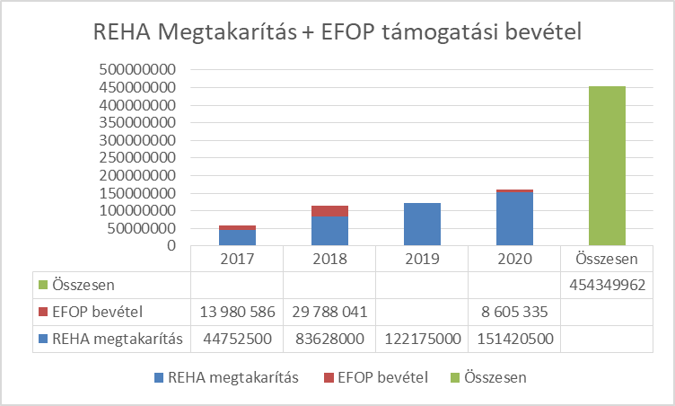
EFOP Pályázati foglalkoztatás megítélt támogatásai
Év | Foglalkoztatott létszám | Támogatásból befolyt összeg
2017. | 24 | 13 980 586
2018. | 41 | 29 788 041
2019. | 0
2020. | 10 | 8 605 335
2021. | 27 | 30 660 544
2022. | 5 | 2651200
Összesen: | 107 fő | 88 051 451 Ft
CSR (Társadalmi felelősség vállalás)

Slide 48
DEKC MMSZK Facebook oldal karbantartása, állás hirdetések és jelentkezések kezelése: 759 jelentkezés, 24 meghirdetett munkakörben.
Szolgáltatásaink keretében, rehabilitációs tanácsadás dolgozóink részére (ellátással kapcsolatban, pótszabadság kérelmekkel kapcsolatban): 28 fő
Saját mmk-ás dolgozóink közül a lejáró komplex felülvizsgálati jegyzőkönyvek miatt, értesítések, felülvizsgálatra való felkészítés, dokumentációk, beadványok készítése, fellebbezések ügyintézése: 19 fő
Adatbázisba jelentkező álláskeresők, interjúztatása, adminisztrációja: Személy meghallgatásra, állásinterjúra megjelent 150 fő.
DE negyedévente kötelező rehabilitációs hozzájárulás befizetésével kapcsolatos egyeztetések: DE KC HR
A DE dolgozók közül új mmk-ás dolgozóink részére nyújtott tanácsadás, dokumentációk elkészítése, felülvizsgálatra való felkészítés: 18 fő
DE szervezeti egységeitől beérkező munkaerőigényekkel kapcsolatos tevékenység (egyeztetések, munkaerő toborzás, interjúztatások előkészítése): 62 db
Új mmk-ás dolgozók munkába állításával kapcsolatos feladatok (beköröztetés, orvosi alkalmassági, dokumentációk előkészítése, komplex minősítésének monitorozása: 31 fő

Slide 49
Munkahelyi tapasztalatok
Az eredményes munkavállalás alapfeltétele:
Munkavállaló számára fontos, hogy elfogadja sérültségét, vagy az egészségi állapotát, akkor lehet sikeres a munkavállalás.
Megtanuljon és tudjon együtt élni a tartós betegségével, vagy a fogyatékosságával
Munkahelyi tapasztalatok:
Megfelelő munkakörben 100%-os teljesítményre képesek
Elkötelezettebbek
Megbízhatóbbak
Ragaszkodóbbak
Jobb a monotónia tűrésük
Munkáltató elégedett, és bizalommal fordul a munkavállaló felé

Slide 50
Köszönöm megtisztelő figyelmüket!
Kövér Tamás
Központvezető
Debreceni Egyetem Kancellária Megváltozott Munkaképességűek Szolgáltató Központja
4027 Debrecen, Egyetem sgrt. 13., Tisza István Kollégium, fsz.
Telefon: +36 (52) 512-700/ 73573
Mobil: 06-30-436-0801
Fax: +36 (52) 414-089
E-mail: kover.tamas@fin.unideb.hu
https://szervezetek.unideb.hu/hu/node/210 https://kancellaria.unideb.hu/

